Slide 1





능동적 사고 방식의
java
강사 박주병

Slide 2


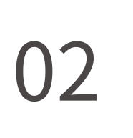
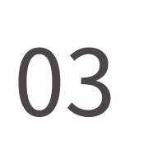


Part11 다형성
다형성
인터페이스
내부 클래스
실습 문제

Slide 3




다형성

Slide 4
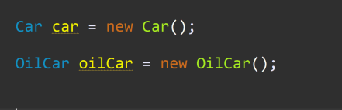

상속관계라면 자식 객체를 가리킬 수 있다.

Slide 5
자식은 부모 클래스의 모든 정보를 가지고 있기에 가능하다.

Slide 6
무슨 차이가 있을까?

Slide 7
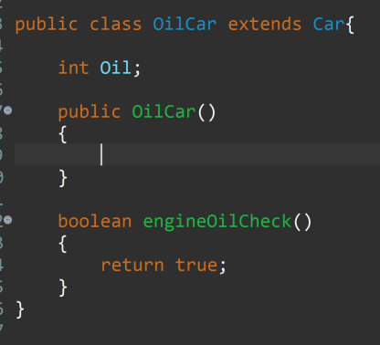
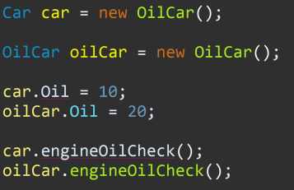
다형성
자식객체 -> 부모 타입의 참조변수에 넣을 시
자식의 멤버들을 사용할수 없다.

Slide 8


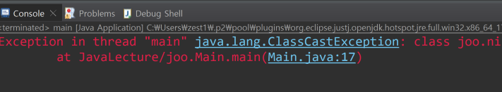
다형성
부모객체 -> 자식 타입의 참조변수에 넣을 시
OilCar의 입장에서는 필요한 정보가 충분하지 않다.

Slide 9
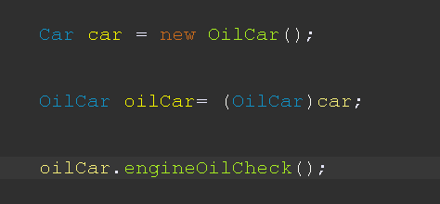

부모 -> 자식으로의 타입변환은 못하는가?
부모로 형변환시 자식의 멤버를 사용하지는 못한다.
(기본형 처럼 데이터가 손실되는것은 아니다)
부모에서 다시 자식으로 변경
원래 최초 생성된 객체는 자식 타입이기에 가능하다.

Slide 10

Car
0X000A
메모리주소 | 값
0x000A | speed
 | Door[] doors
 | Oil
 | engineCheck()
 | go()
 | stop()
자식의 특성을 사용만 못할뿐
OilCar
0X000A

Slide 11
Car
업캐스팅!
(자동형변환)
다운캐스팅!
(명시적 형변환)
OilCar

Slide 12
Car
OilCar
ElectricCar
HybridCar
타입캐스팅 불가!

Slide 13
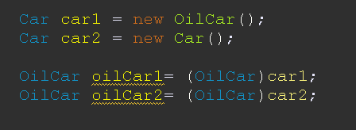
퀴즈
에러가 발생하는 위치와 그 이유는?
실제 객체는 Car로 생성되어서 실행 시 에러발생(런타임 에러)

Slide 14
car1 과 car2에는 어떤 객체가 들어가 있지?
car1변수의 타입과 다를 수 있는데…?

Slide 15
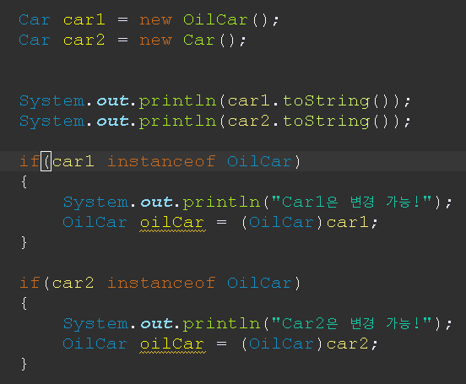
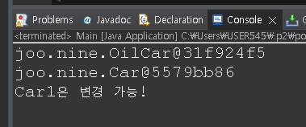
instanceof연산자
연산자 왼쪽의 객체가 오른쪽의 타입으로 변환이 가능한지를 확인한다.
변환이 가능할 경우 true, 불가능할 경우 false를 반환
car1 이 OilCar로 형변환 해도 안전한가?

Slide 16

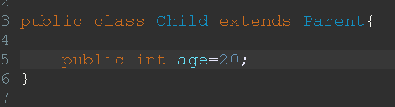
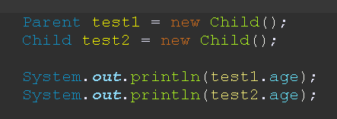
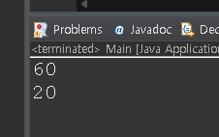
멤버변수 오버라이딩 후 참조변수의 타입에 따른 변화(심화)
참조변수가 부모타입이면 super를 통해 접근하는것과 똑같다.
참조변수의 타입이 부모이기에 오버라이딩 하기전 상속받은 원본 변수를 가리킨다.

Slide 17
Child를 만든 입장에서 age변수를 오버라이딩하여
super.age는 사용하면 안되는데
클래스를 사용하는 사용자들이 Parent 참조변수에 담아버리면 super.age를 사용할 수 있게 되니 곤란한데…?

Slide 18
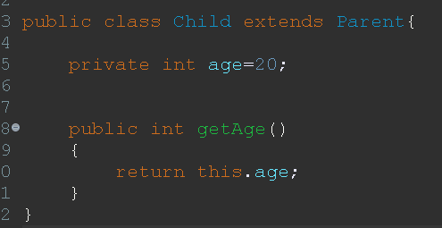
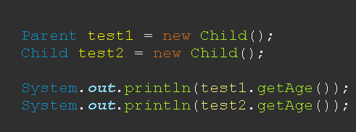
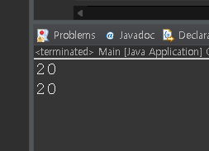
멤버변수 오버라이딩 후 참조변수의 타입에 따른 변화(심화)
멤버변수의 직접 접근을 막고 get, set 을 활용한다.

Slide 19

기능이 된다는 알겠는데….
그래서 이걸 왜 쓰는걸까..??
1.OilCar에 정의된 기능을 쓰지도 못하고
2.참조변수 타입= 객체타입 이 일치하지 않으니 실제 객체가 무슨 타입인지까지 고려해야 하는데..?

Slide 20
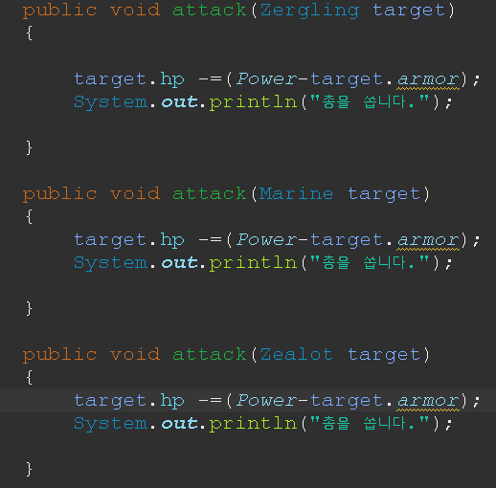
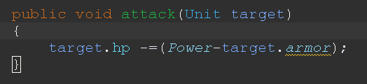
업캐스팅의 활용(중요)
1.Unit을 상속받는 모든 클래스를 매개변수로 받을 수 있다.
2.Unit을 상속 받은 모든 클래스는 HP와 armor를 가지고 있다.

Slide 21
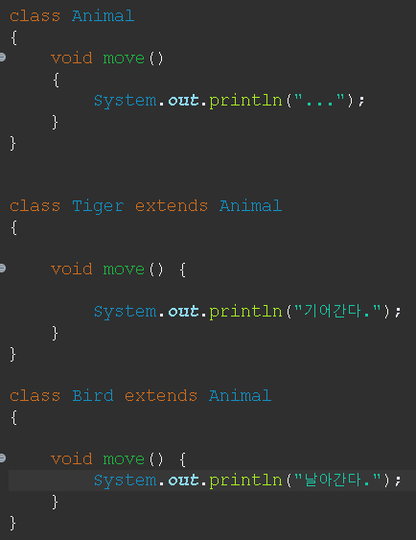
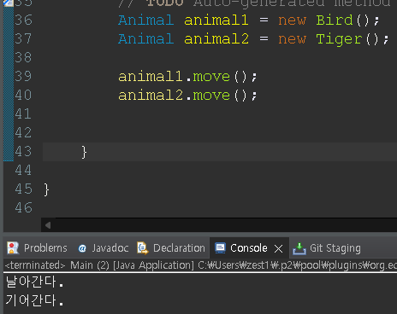
업캐스팅의 활용(중요)
어떤 객체 든 부모 타입의 참조변수에 담아서 쓰면 객체가 다르더라도 일관된 코드를 작성할 수 있다.
실제 객체가 무엇이든
Animal의 자식이라면
무조건 동작한다.

Slide 22
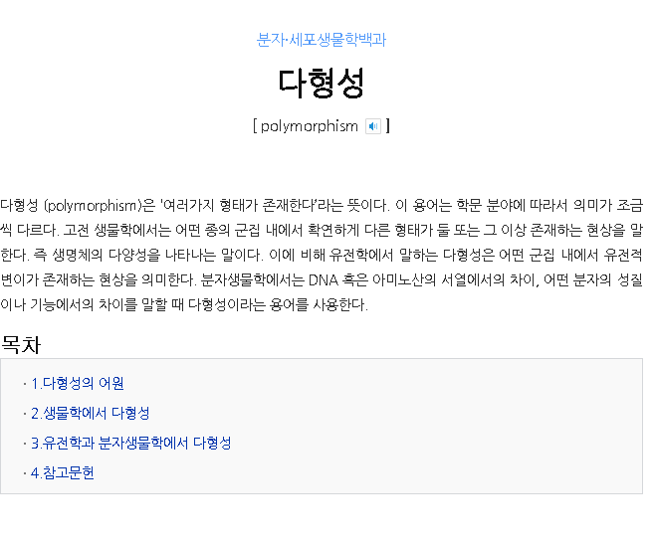

Slide 23
다형성
부모, 자식간에는 타입변환이 가능하다.(객체의 데이터는 유지)
부모타입의 참조변수 안에 어떤 객체가 들어있든 해당타입의 자식이라면 무조건 동작한다.
실제 객체가 무엇이 들어있든 일관된 방법으로 코드를 작성하고 사용 할수 있다.

Slide 24
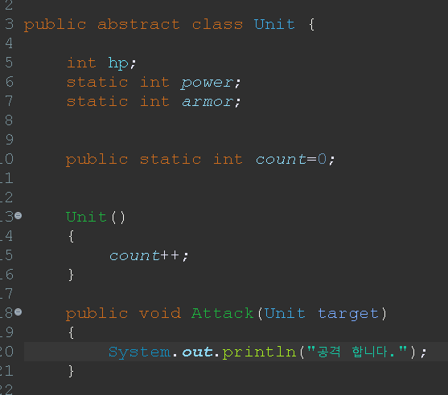
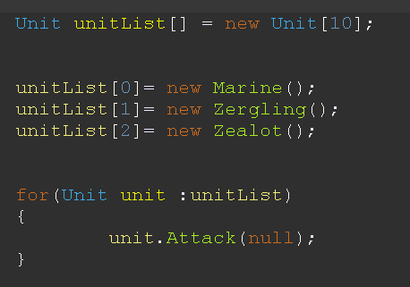
다형성을 이용한 객체배열 활용
서로 다른 객체타입 이더라도 다형성을 통해 일관성 있게 사용할 수 있다.

Slide 25
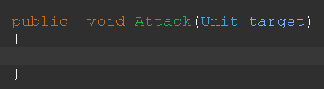
Attack의 역할
부모에서의 Attack메서드는 내부를 채워 넣을 수 없다.
공격 방식은 유닛마다 제각각 이다. 결국 Unit 클래스에서는 어떻게 공격할 것인지 구현 할 수가 없다.

Slide 26
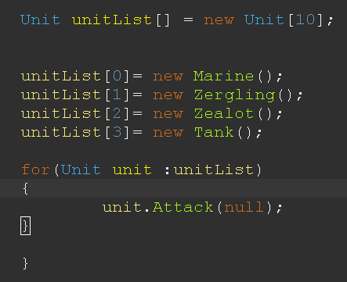
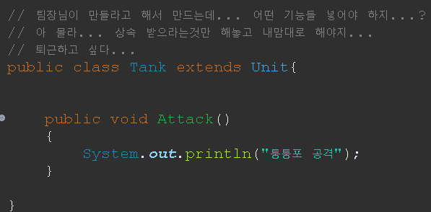
Attack의 오버라이딩
Tank 객체의 차례일때 Attack이 정상적으로 되지 않는다.
게다가 컴파일은 되는 런타임에러이다.

Slide 27
Unit을 상속 받은 자식클래스에 내가 원하는 메서드 시그니처 대로 강제로 오버라이딩 하게 만들 순 없는가?

Slide 28
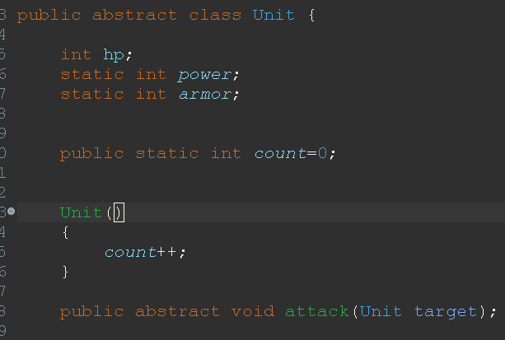
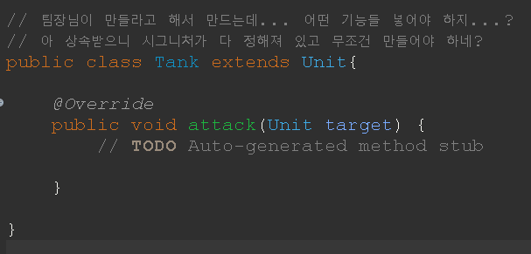
추상메서드를 이용한 오버라이딩 강제

Slide 29
추상화의 주된 이유는 다형성에서 안정적인 100% 보장된 코드를 구현하기 위함이다.

Slide 30
겉 모습은 같으나 객체에 따라 다르게 동작하게 만드는것이 다형성의 핵심이다.

Slide 31
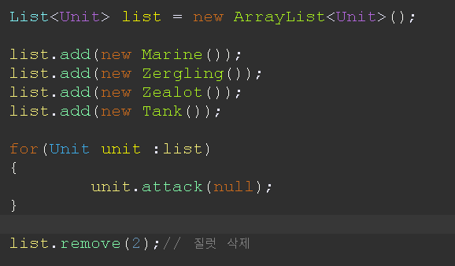
자료구조 List
요소 개수의 제한이 없으며 크기 변경이 용이하다.
크기 변경 시 배열보다 성능이 우수하다.
< 와 > 사이에 요소의 데이터타입을 지정한다.

Slide 32
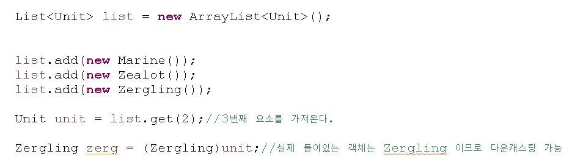
자료구조 List
특정 위치의 요소 1개를 가져올때는 get(int index) 메서드를 활용한다.

Slide 33
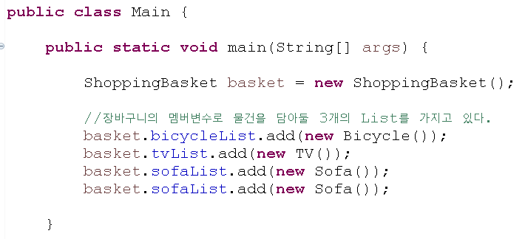
1-1 실습문제 (normal)
쇼핑몰 장바구니를 구현해보자
- 클래스 : ShoppingBasket , TV, Sofa, Bicycle
- 장바구니는 여러 아이템들을 가진다.(장바구니와 아이템은 포함관계이다.)
- 장바구니는 여러 개의 TV, Sofa, Bicycle을 가질 수 있다.
따라서 멤버변수로 TV[], Sofa[],Bicycle[] 처럼 배열로써 3가지 종류의 물건을 가져야 하지만 배열 대신 앞서 배운 List를 이용하여 보자

Slide 34
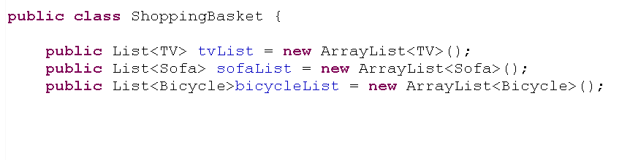
1-1 문제풀이 (normal)
물건 여러 개가 들어가야 하니 List를 활용한다. List의 요소는 어떤타입이 될지는 <> 사이에 작성한다.
List 역시 클래스 이므로 객체 생성을 해야 사용할수 있다.

Slide 35
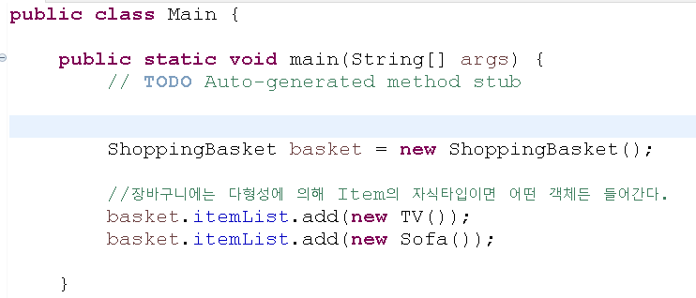
1-2 실습문제 (normal)
1-1에서 만든 장바구니 클래스는 물건의 종류마다 별도의 멤버변수로 가지고 있다.
이러한 방식의 문제점은 물건의 종류가 늘어날 때마다 멤버변수를 계속 추가해줘야 한다는것이다.
이 문제는 TV,Sofa,Bicycle 클래스가 Item 이라는 클래스를 부모로 설정하고
장바구니 클래스는 List<Item> 타입의 멤버변수 1개 만을 가진다면 해결된다.
해당 멤버변수는 어떠한 타입의 객체이건 Item의 자식이기만 하면 다형성에 의해 List의 요소로 추가될 수 있다.
- 클래스 : Item

Slide 36
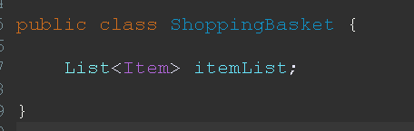
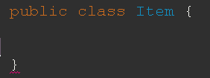
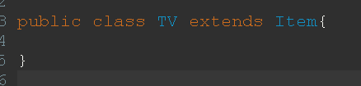
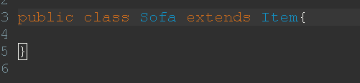
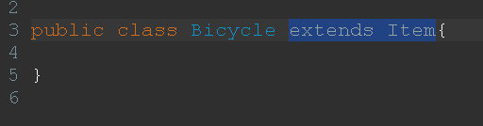
1-2 문제풀이 (normal)
ShoppingBasket은 여러 개의 Item을 가진다. 따라서 포함관계인 멤버변수로 표현을 한다.
Item 타입은 다형성으로 인해 Item의 자식들 모두를 가질 수 있다.
따라서 itemList배열은 item의 자식이면 어떤 객체든 넣을 수 있다.

Slide 37
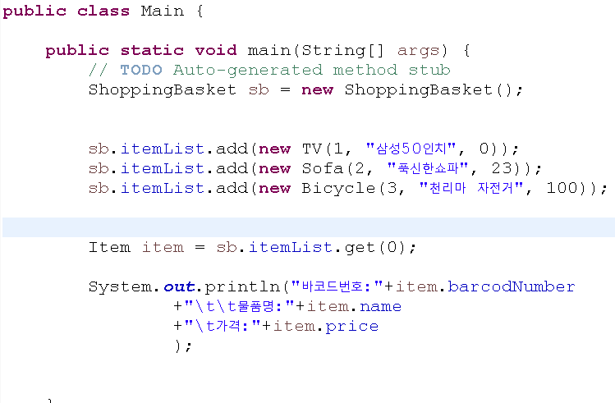

1-3 실습문제 (normal)
클래스들의 내부를 구현해보자.
모든 물품들은 int barcodeNumber, String name, int price를 가지고 있어야 한다.
(이 멤버변수들은 어떤 클래스에 있어야 할까?)
멤버변수는 생성자를 통해 초기화 하자(생성자는 상속되지 않는다!)
Item 클래스는 객체화 될 필요가 있는가?
다형성에 의해 장바구니에 어떤 객체가 들어있든 꺼내서 Item타입의 변수에 넣을 수 있다.

Slide 38
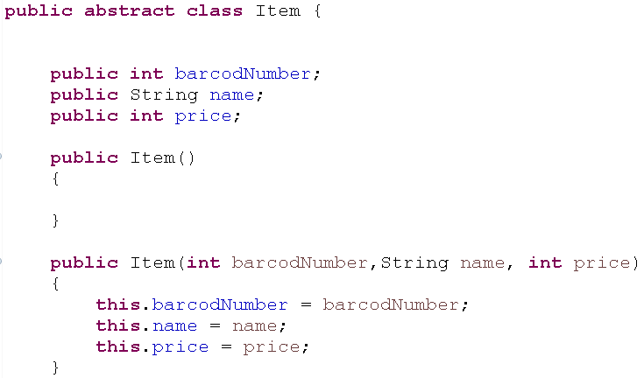
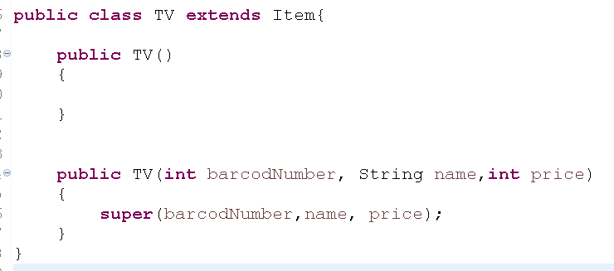
1-3 문제풀이 (normal)
Item 클래스는 객체화될 필요가 없다.
오직 상속의 목적만을 가진다.
부모의 생성자는 상속이 안되지만
자식에서 super를 이용해 사용 할 순 있다.
따라서 모든 자식마다 생성자를 만들지 않고
부모에서 만든 생성자를 재활용 하도록 한다.
자식에서 부모의 생성자를 이용해 멤버변수를 초기화 하고 있다. 멤버변수 역시 부모가 상속시켜준것이기에 가능하다.

Slide 39
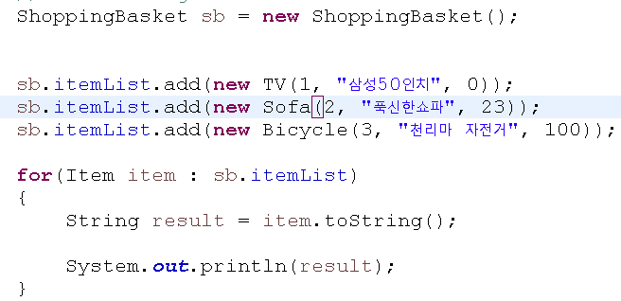
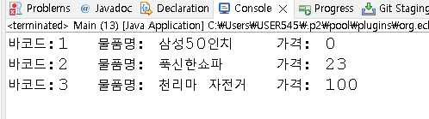
1-4 실습문제 (normal)
toString()메서드를 오버라이딩 하자
- toString()메서드는 Object가 상속해준 메서드이다.
- 멤버변수의 값들을 문자열로 반환하는 기능으로 오버라이딩 해보자.
- Item 클래스에서 toString()을 오버라이딩하면 자식클래스에 상속이 되므로 Item클래스에서만 오버라이딩하면 된다.

Slide 40
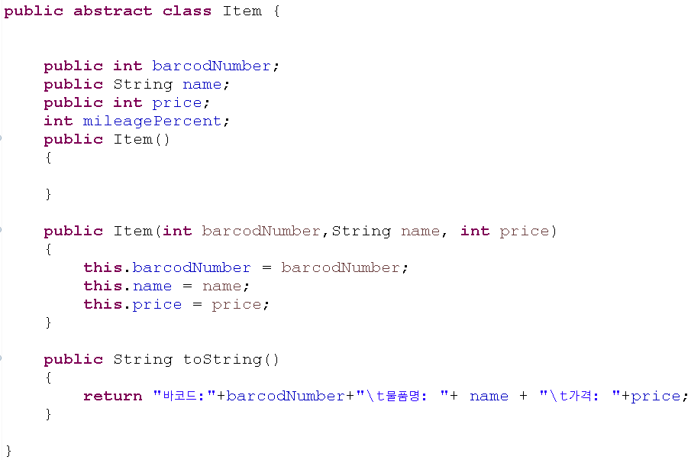
1-4 문제풀이 (normal)
Object가 상속해준 toString()을 오버라이딩한다.
이클립스의 자동완성기능(ctrl+스페이스)를 활용해도 된다.
문자열을 만들어 반환한다. 절대 직접 출력하지 말자.

Slide 41
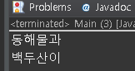
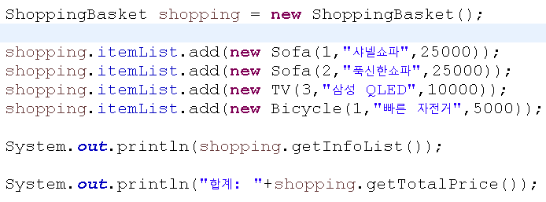
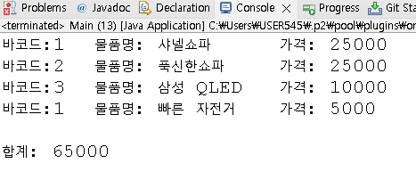
1-5 실습문제 (normal)
ShoppingBasket 클래스의 기능을 추가하자.
ShoppingBasket클래스에 현재 장바구니에 있는 물품이름과 가격을 문자열로 반환하는 String getInfoList() 메서드를 만들자
앞서 만든 Item 클래스의 toString() 기능을 이용하면 편리하다.
*문자열에 줄넘김 문자를 포함하는 방법

Slide 42
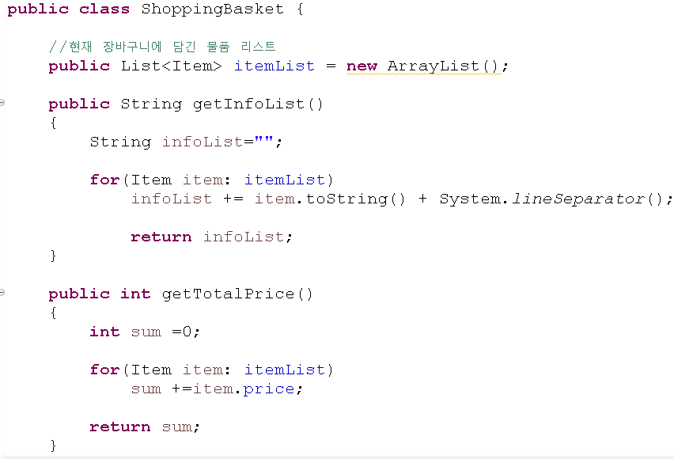
1-5 문제풀이 (normal)
Item의 toString()은 객체의 값을 표현하도록 이미 만들어져 있으므로 재활용한다.

Slide 43
1-6 실습문제 (normal)
ShoppingBasket 클래스의 기능을 추가하자.
ShoppingBasket클래스에 현재 장바구니에 있는 물품 가격의 합계를 구하는 getTotalPrice() 메서드를 만들어보자.

Slide 44
1-6 문제풀이 (normal)
foreach문을 이용해 장바구니에 들어있는 물품리스트를 하나씩 가져와 가격의 합계를 구한다.

Slide 45
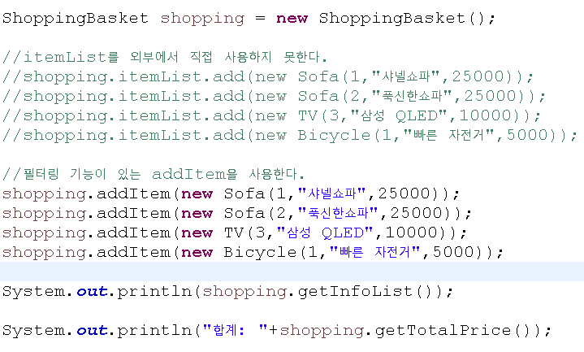
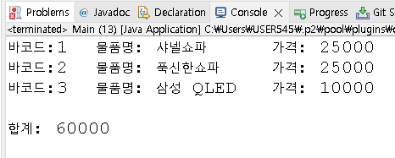
1-7 실습문제 (hard)
현재 자전거 재고가 없어 장바구니에 자전거를 담지 못하게 해보자.
- ShoppingBasket클래스의 멤버변수인 itemList는 현재 외부에서 사용 할 수 있게 열려 있다.
itemList 가 외부에 열려 있으면 리스트에 특정 물건을 add 하는걸 막을 방법이 없다.
따라서 private으로 itemList를 외부에서 직접 사용하지 못하게 막아야 한다.
- 대신 물건을 넣을 다른 방법을 제공해줘야 한다. ShoppingBasket 클래스에서 멤버변수인 itemList에 물건을 넣을수 있는 public void addItem(Item item) 메서드를 만들어야 한다.
- addItem메서드 내부에서 instanceof 활용해서 item의 객체가 자전거인지 확인해야 한다.

Slide 46


1-7 문제풀이 (hard)
List를 밖에서 직접 사용하면 필터링 할 수 없다.
장바구니에 넣으려는 물건이 자전거 인지 판단한다.
void 이더라도 return으로 메서드를 종료하는것은 가능하다.
내부에서는 List의 add메서드를 이용한다.

Slide 47




인터페이스

Slide 48

인터페이스
클래스와 동일하나 키워드만 interface로 바뀐다.
전부 추상 메서드이다. 따라서 객체 생성 불가
JDK1.8 버전 이상부터 상수를 허용한다
(그 이하는 오직 추상 메서드만 존재 할 수 있다)

Slide 49


인터페이스
제어자를 생략해도 자동으로 public abstract가 붙는다.(무조건 추상메서드)

Slide 50


인터페이스
상수 역시 제어자를 생략해도 된다.(자동으로 public final이 붙는다)

Slide 51

인터페이스의 상속
인터페이스는 인터페이스만 상속 받을 수 있다.
(따라서 Object를 상속받지 않는다)

Slide 52
인터페이스의 상속
클래스와 다르게 다중상속을 허용한다.

Slide 53

인터페이스의 구현
인터페이스를 클래스가 구현 할 때는 implements 키워드를 사용한다.
구현을 해야 지만 객체화 될 수 있다.
인터페이스의 추상 메서드를 오버라이딩 해야 한다.
1개의 추상 메서드라도 남아 있다면 추상클래스가 되어야 한다.
implements = 인터페이스를 구현할때 (상속+내부구현)
extends = 상속받을때

Slide 54


인터페이스의 구현
1개의 추상 메서드라도 남아 있다면 추상클래스가 되어야 한다.
ParentImpl 인터페이스는 여러 개의 추상메서드를 가지고 있어 모두 오버라이딩 해야만한다.
일부분만 오버라이딩 하려면 추상클래스가 되어야 한다.

Slide 55

인터페이스의 구현
클래스의 상속과 인터페이스의 구현을 동시에 할수 있다.
클래스를 상속 받는다.
인터페이스를 구현한다.

Slide 56





인터페이스의 활용

Slide 57
추상 메서드만 가지고 있는 추상클래스랑 차이가 없는데?

Slide 58

인터페이스의 네이밍
able 로 끝나는 경우가 많다. ( 문법적으로 정해진 것은 아님)

Slide 59
왜 able을 접미사로 붙이는 걸까?

Slide 60





able
: ~~할 수 있는
Unit
GroundUnit
AirUnit
SCV
Tank
Medic
Wraith
수리불가유닛
수리 불가능

Slide 61

수리 불가능한 유닛이 생길때마다 if문이 늘어난다..
유닛이 100개라면..??

Slide 62

중간에 Repair클래스를 끼워넣으면?
Unit
GroundUnit
AirUnit
Repair
Repair2
SCV
Tank
Medic
Wraith
수리불가유닛
수리 불가능

Slide 63


Unit
GroundUnit
Repairable
AirUnit
SCV
Tank
Medic
Wraith
수리불가유닛
기존의 클래스 관계도를 유지하면서 특정 기능별로 묶어 분류 하는것이 가능.

Slide 64

기존의 extends를 그대로 두기에 클래스 관계를 유지한채로 기능 위주로 다시 그룹을 묶을수 있다.

Slide 65
1.왜 able을 접미사로 붙이는걸까?
클래스 마다 repairable 특수 기능을 덧붙이는 효과이다.
2.추상메서드만 가지고 있는 추상클래스랑 차이가 없는데?
클래스를 상속 받는(extends) 와 인터페이스를 구현하는(implement)는 차이가 아주 크다
상속은 딱 한번 할 수 있고 실질적인 기능을 상속해줘야 할 때 쓰인다.
즉 클래스 관계에서 중심축이 되는 뼈대가 되는 연결고리이다.
반면 인터페이스는 클래스 상속을 통해 이뤄진 뼈대에 기능별로 느슨하게 분류를 덧붙이는 것이다.
즉 추상이 아닌 구현된 메서드를 물려 줘야 하는 강한 의존관계라면 상속을 해주고 그게 아니라면 인터페이스를 붙이는것 이 좋다.

Slide 66

인터페이스의 static 메서드
JDK1.8버전부터 가능하다.
내부를 구현하는게 가능하다.
인터페이스의 원래 용도에 벗어나므로 논란이 많은 문법이다.
(개인적인 의견으로는 사용하지 않는 걸 추천한다.
만약 인터페이스에서 내부가 구현된 static메서드가 필요하다면 애초에 설계가 잘못되었고
그 인터페이스는 class로써 부모가 되는게 맞을 것 이다.)

Slide 67

인터페이스의 default 메서드
사용중 나중에 추가된 메서드
기존에 개발해놓은 클래스들이 구현을 안했으니 에러가 발생한다.

Slide 68

인터페이스의 default 메서드
default 키워드 , {} 중괄호 추가

Slide 69



내부클래스

Slide 70

내부클래스
클래스 내부에서 클래스를 선언 할 수 있다.

Slide 71

내부클래스
내부 클래스 선언
내부 클래스 사용

Slide 72
내부 클래스
1. 라이프사이클과 스코프는 변수와 동일하게 적용된다.
2.일반적인 클래스와 동일하게 abstract, final 적용가능
3.변수 처럼 static 선언도 가능, (내부 클래스를 객체 생성 없이 클래스 이름으로 사용한다)

Slide 73

익명클래스
클래스를 선언할때 class 이름없이 그냥 클래스를 선언하는것이다.
이름이 없기에 부모의 이름을 빌려서 객체를 생성한다.
이름이 없는 익명 클래스 선언과 동시에 생성
???? 이름 있는데요? Object 클래스를 객체 생성한거 아닌가요?

Slide 74



Slide 75



익명클래스 사용 이유(심화)
닭은 날수가 없는데..??

Slide 76



익명클래스 사용이유(심화)
Bird클래스에서 go의 내용을 구현하지 말고 객체를 생성하는 외부에서 go를 어떻게 할지 결정해서 준다면?

Slide 77

익명클래스 사용이유(심화)
너무 많은 클래스가 만들어진다.
클래스가 오직 메서드 한개만을 위한 클래스가 된다
객체 지향적이지 못하다.
움직이는 방법 1개당 클래스가 하나..?

Slide 78


익명클래스 사용이유(심화)
인터페이스 Moveable를 구현하는 클래스를 java파일로 만들지 말고
익명으로 즉석에서 만들어낸다.

Slide 79

실습문제

Slide 80


2-1 실습문제(normal)
User, Weapon, Repairable, Sword, Gun, Punch 클래스를 만들고 각각의 관계에 맞게 클래스 설계를 하자.
Weapon: 추상 클래스 Repairable : 인터페이스
User는 Weapon을 가진다.(무기는 1개만 가질수 있다)
Sword, Gun은 수리가 가능하다.

Slide 81





2-1 문제풀이(normal)
Punch는 수리가 불가능하므로
Repairable 인터페이스를 구현하지 않는다.

Slide 82
2-1 문제풀이(normal)
다형성으로 인해 Gun클래스의 부모는 Weapon이고 Weapon타입의 변수에 들어갈수 있다.
참조변수에 들어가 있는 실질적인 객체가 Repairable 인터페이스를 구현한 객체라면 true가 된다.

Slide 83


2-2 실습문제(normal)
2-1 문제에서 만든 클래스에 기능을 추가해보자.
User에 멤버변수 String id, int hp 를 추가 한다.
User는 생성자를 이용해 멤버변수를 초기화 한다.
모든 무기는 멤버변수 int damage, int durability 를 가진다.어느 클래스에 추가할지 생각해보자.
모든 무기들은 생성자로 멤버변수를 초기화 한다.
User 클래스와 모든 무기 클래스들은 toString()을 오버라이딩하여 멤버변수의 값을 문자열로 반환한다.

Slide 84

2-2 문제풀이(normal)
생성자를 통해 멤버변수를 초기화 한다.
무기 객체도 생성자를 통해 받는다.
Object클래스가 상속해준 메서드를 오버라이딩
Weapon의 toString()을 활용한다.

Slide 85




2-2 문제풀이(normal)
모든 무기들이 공통으로 가져야 하는 멤버변수와 메서드를 만든다.

Slide 86


2-3 실습문제(hard)
2.User클래스에 공격할수 있는기능을 추가하자.
User는 void attack(User) 메서드를 추가하고 매개변수로 들어온 User의 체력을 this의공격력 만큼 감소 시키자.
User는 attack 메서드 내부에서 누가 누구를 공격했는지 출력하자.
모든 무기들은 한번 공격시 durability가 1씩 감소된다.
내구도가 없다면 공격할 수 없고 그럴 경우 sysout으로 내구도가 없음을 알려주자.
내구도가 없어 공격할수없다

Slide 87

2-3 문제풀이(hard)
자신의 무기의 공격력만큼 상대방의 체력을 감소시킨다.
공격에 성공했으니 자신의 내구도를 감소시킨다.

Slide 88


2-4 실습문제(hard)
BlackSmith(대장장이) 클래스를 추가하여 무기를 수리해보자.
BlackSmith 클래스에 void repaire(Weapon) 메서드를 구현하자.
- 매개변수로 받은 무기의 durability를 10 회복시킨다.
Sword,Gun은 수리가 가능하다.
수리가 불가능한 무기가 매개변수로 오면 sysout으로 거부 메시지를 출력하자
Reparable 인터페이스를 활용하자.

Slide 89

2-4 문제풀이(hard)
인터페이스를 구현한 클래스만 수리를 한다.

Slide 90


2-5 실습문제(expert)
BlackSmith(대장장이) 를 개선해보자
현재 BlackSmith는 repaire메서드 내부에서 직접 무기를 수리하고 있다.
그러나 무기마다 수리하는 방법이 다를것이고 내구도 또한 한번에 올라가는 양이 다를수 있다.
대장장이의 repaire() 메서드 내부에서 if문을 통해 무기마다 수리되는 방법을 다르게 준다면 기능구현은 가능하나 유지보수 측면에서 좋지 않다.(무기가 추가될때마다 대장장이 클래스가 수정되어야 하기때문)
그러므로 해당 코드는 다른곳으로 옮겨야 한다.
Hint : Repairable 인터페이스에 repaired() 추상메서드를 추가한다.
각각의 무기 클래스마다 자신이 어떻게 수리 되어야 할지를 repaired() 추상메서드를 구현함으로써 정의한다. 그리고 대장장이의 repaire() 메서드는 매개변수로 받은 무기 객체의 repaired()를 호출함으로써 수리되는 타이밍만 결정하고 어떻게 수리 할지는 무기 스스로에게 위임한다.
제어역전(IOC)에 대해 공부해보면 방법을 알 수 있다.
무기마다 회복되는양이 다르다.

Slide 91


2-5 문제풀이(expert)
직접 수리하지 않고 무기가 구현해놓은 메서드를 호출한다.
무기마다 자신이 어떻게 수리될지를 직접 구현한다.

Slide 92





강사 박주병

